Slide 1
第六章集合代数
杨建林

Slide 2
基本内容
集合的基本概念
集合之间的关系

Slide 3
6.1集合的基本概念
什么是集合(Set)？
集合是集合论中最基本的概念,但人们不能给出它的精确定义．
集合是集合论中唯一不给出定义的概念,但它是容易理解和掌握的
理解,集合是：
“所要讨论的一类对象的整体”；
“具有同一性质单元的集体”
通常,用大写的英文字母A,B,C,……表示集合；

Slide 4
例如:
1、二十六个英文字母可以看成是一个集合；
2、所有的自然数看成是一个集合；
3、南京大学信息管理学院的本科学生可以看成是一个集合；
4、这间教室中的所有座位可以看成是一个集合。

Slide 5
集合的元素(member或element)
组成一个集合的那些对象或单元称为这个集合的元素。
通常,用小写的英文字母a,b,c,…表示集合中的元素

Slide 6
属于(belong to)
设A是一个集合,a是集合A中的元素,记以a∈A,读作a属于A；若a不是集合A中的元素,则记以a∉A,读作a不属于A。
例如：A是正偶数集合,则
2∈A,8∈A,36∈A；
3∉A,9∉A,17∉A

Slide 7
有限集、无限集
包含有限个元素的集合,称为有限集或有穷集(finite set)；
包含无限个元素的集合,称为无限集或无穷集(infinite set)。
例：所有英文字母组成的集合是有限集,整数集合是无限集。

Slide 8
集合的元素数(集合的势)
设A是有穷集合,A中元素的个数称为集合A的元素数,记为|A|。
例如,设A是所有英文字母组成的集合,则|A|=26。 特别,|φ|=0

Slide 9
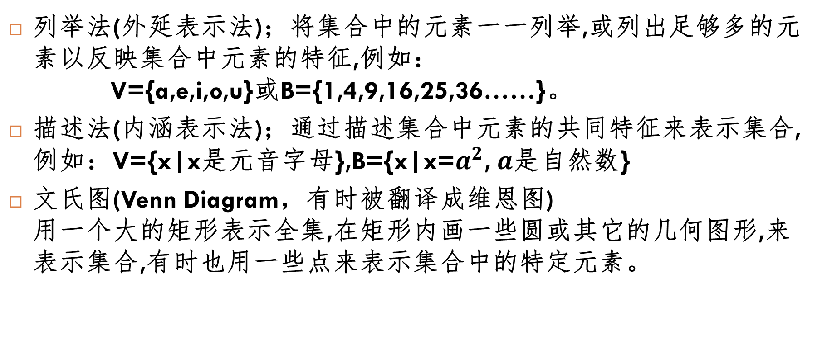
集合的表示法
列举法(外延表示法)；将集合中的元素一一列举,或列出足够多的元素以反映集合中元素的特征,例如： V={a,e,i,o,u}或B={1,4,9,16,25,36……}。
描述法(内涵表示法)；通过描述集合中元素的共同特征来表示集合,例如：V={x|x是元音字母},B={x|x=$a^{2}$, $a$是自然数}
文氏图(Venn Diagram，有时被翻译成维恩图) 用一个大的矩形表示全集,在矩形内画一些圆或其它的几何图形,来表示集合,有时也用一些点来表示集合中的特定元素。

Slide 10
例如：集合V={a,e,i,o,u},用文氏图表示如下
E
a
V
u

Slide 11
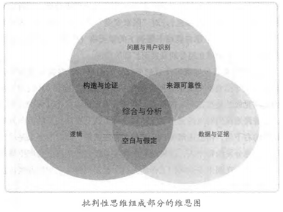

Slide 12
集合的特征
确定性
互异性
无序性
多样性

Slide 13
确定性
任何一个对象,或者是这个集合的元素,或者不是,二者必居其一；
例如：
A={x|x是自然数,且x<100}
B={x|x是年轻人}
C={x|x是秃子}
“一根头发都没有的人是秃子”
“比一个秃子多一根头发的人是秃子”
“所有人都是秃子”

Slide 14
互异性
集合中任何两个元素都是不同的,即集合中不允许出现重复的元素。
例如：
集合A={a,b,c,c,b,d},实际上应该是
A={a,b,c,d}

Slide 15
无序性
集合与其中的元素的顺序无关
例如：集合{a,b,c,d,e}、{d,c,e,a,b}、{e,c,d,b,a},都是表示同一个集合。

Slide 16
多样性
集合中的元素可以是任意的对象,相互独立,不要求一定要具备明显的共同特征。
例如： A={a,{a},{{a},b},{{a}},1} A={1,a,*,-3,{a,b},{x|x是汽车},地球}
分类、聚类与集合
概念描述、分类与预测、主题模型

Slide 17
集合之间的关系
子集与超集
集合相等
空集与全集
幂集

Slide 18
定义1子集(subset)
设A,B是两个集合,若A的元素都是B的元素,则称A是B的子集,也称B包含A,或A包含于B,或B是A的超集合,记以A⊆B,或B⊇A。
若A⊆B,且A≠B,则称A是B的真子集(propersubset),也称B真包含A,或A真包含于B,记以A⊂B,或B⊃A。

Slide 19
子集(subset)
A⊆B⇔∀x(x∈A→x∈B)
A⊂B
⇔A⊆B∧A≠B
⇔∀x(x∈A→x∈B)∧∃x¬(x∈A↔x∈B)

Slide 20
例：
设A={2,4,6,8},B={x|x是正偶数},C={x|x是整数},则有:
A⊆B,B⊆C,A⊆C,并且A⊂B,B⊂C,A⊂C。

Slide 21
定义2集合相等
当两个集合A和B的元素完全一样,即A,B实际上是同一个集合时,则称集合A,B相等,记以A=B。
A=B⇔∀x(x∈A↔x∈B)
A≠B⇔∃x¬(x∈A↔x∈B)
例：设A={x|x是偶数,且0<x<10},B={2,4,6,8},
则A=B。

Slide 22
重要结论
对于任意两个集合A、B,A=B的充要条件是A⊆B且B⊆A。

Slide 23
重要结论
自反性,反对称性,传递性
对任意的集合A,B,C:
(1)A⊆A.（自反性）
(2)(A⊆B∧B⊆A)⇒A=B.（反对称性）
(3)(A⊆B∧B⊆C)⇒A⊆C.（传递性）
反对称性：当且仅当对于X里的任意元素a, b，若aRb 且 bRa，则a=b

Slide 24
讨论：
是否存在集合A和B,使得A∈B且A⊆B？若存在,请举一例。
A={1}
B={1,{1}}

Slide 25
空集、全集
约定,存在一个没有任何元素的集合,称为空集(empty set),记为,有时也用{}来表示。空集是任何非空集合的真子集
φ∈{φ}?为真
φ⊆{φ}? φ⊂{φ}？
φ={φ}？
约定,所讨论的对象的全体称为全集(universal set),记作E或U,我们所讨论的集合都是全集的子集。全集是相对的。

Slide 26
空集的特点
空集和全集是两个特殊集合．它们的概念很简单．但在集合论中的地位却很重要
定理6.1 对任意的集合A,φ⊆A．
推论 空集是唯一

Slide 27
定义3 幂集(powerset)
设A是集合,A的所有子集为元素做成的集合称为A的幂集,记以P(A)或２^{A}。
即：P(A)={S|S⊆A}
例：A={a,b,c},则 P(A)={φ,{a},{b},{c},{a,b},{a,c},{b,c},{a,b,c}}

Slide 28
幂集的性质
若A为有穷集,|A|=n,则 |2^{A}|=C_{n}⁰+C_{n}¹+…+C_{n}^{n}=2^{n}。（二项式定理）
1.x∈P(A)当且仅当x⊆A。
2.设A、B是两个集合,A⊆B当且仅当P(A)⊆P(B)
“⇐”思路：
假设x∈A,
推出{x}⊆A,
推出{x}∈P(A),
推出{x}∈P(B),
推出{x}⊆B,
推出x∈B

Slide 29
6.2 集合的运算
并
交
补(绝对补)
差(相对补)
对称差(环和)
环积

Slide 30
集合的并集(Union)
设A,B是两个集合。所有属于A或者属于B的元素做成的集合,称为A和B的并集,记以A∪B。即A∪B={x|x∈A或x∈B}
例如,令A={a,b,c,d},B={c,d,e,f},于是A∪B={a,b,c,d,e,f}。

Slide 31
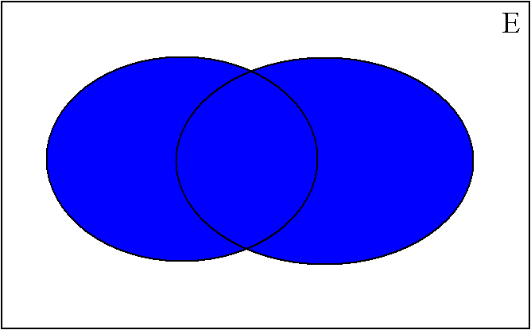
并集的文氏图
A
B
A∪B

Slide 32
集合的交集(Intersection)
设A,B是两个集合。由属于A又属于B的元素组成的集合,称为A和B的交集,记以A∩B。即A∩B={x|x∈A且x∈B}
例如,令A={a,b,c,d},B={c,d,e,f},于是A∩B={c,d}。

Slide 33
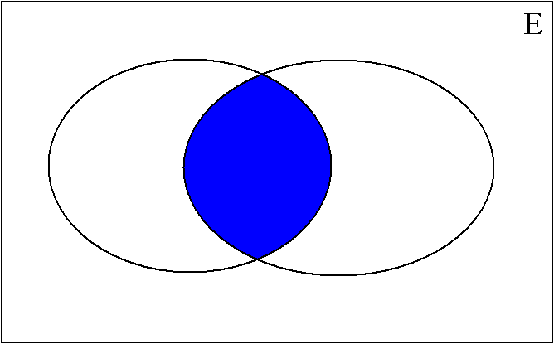
交集的文氏图
A
B
A∩B

Slide 34


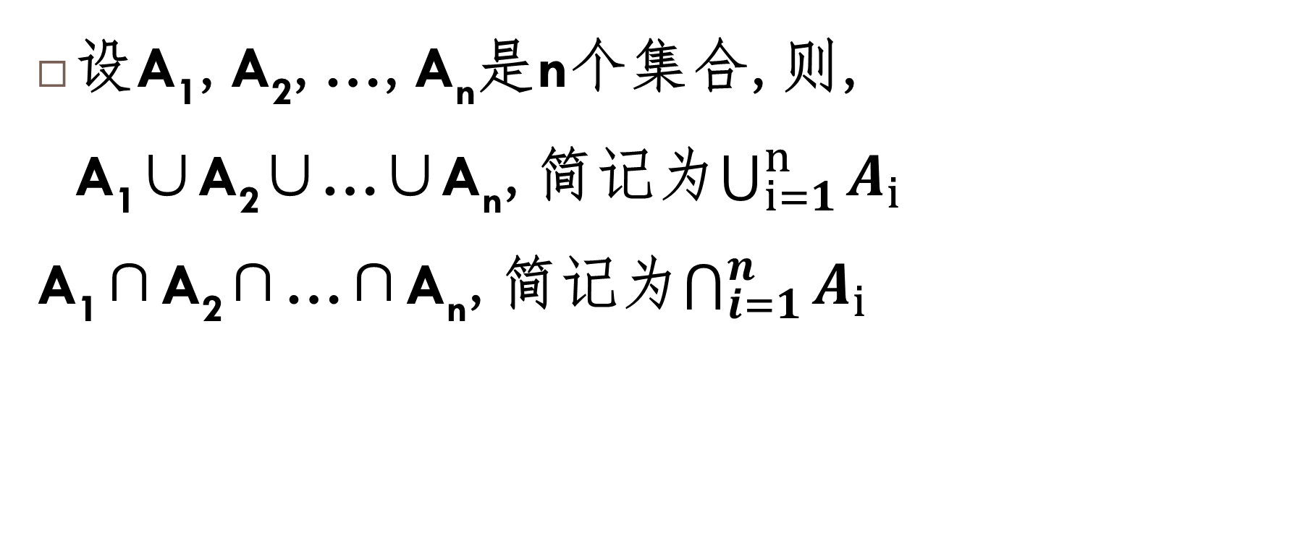
并集和交集的推广
设A₁,A₂,…,A_{n}是n个集合,则, A₁∪A₂∪…∪A_{n},简记为$\bigcup_{i=1}^{n}{A_{i}}$
A₁∩A₂∩…∩A_{n},简记为$\bigcap_{i=1}^{n}{A_{i}}$

Slide 35
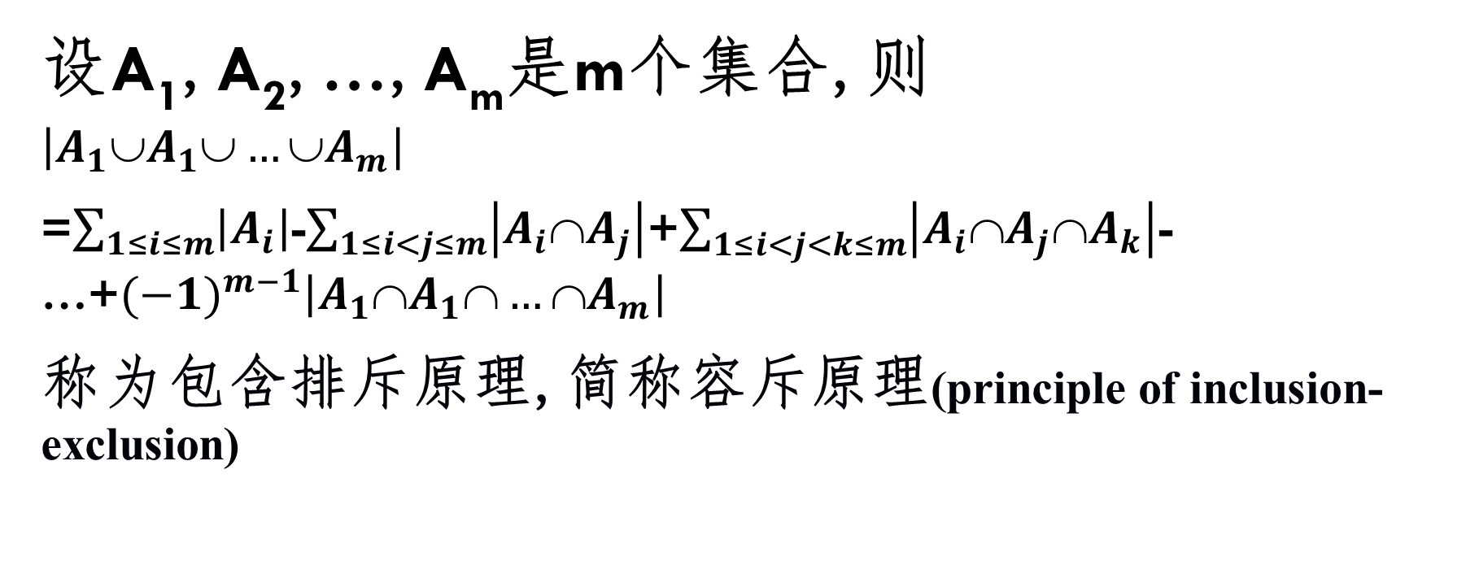
容斥原理
设A₁,A₂,…,A_{m}是m个集合,则
$$\left|A_{1}∪A_{1}∪…∪A_{m}\right|$$
=$\sum_{1≤i≤m}{\left|A_{i}\right|}$-$\sum_{1≤i<j≤m}{\left|A_{i}∩A_{j}\right|}$+$\sum_{1≤i<j<k≤m}{\left|A_{i}∩A_{j}∩A_{k}\right|}$-…+${(−1)}^{m−1}\left|A_{1}∩A_{1}∩…∩A_{m}\right|$
称为包含排斥原理,简称容斥原理(principle of inclusion-exclusion)

Slide 36
集合的差集(相对补)
设A,B是两个集合。由属于集合A而不属于集合B的所有元素组成的集合,称为A与B的差集(又称B对A的相对补集),记以A-B,或A\B。 即A-B={x|x∈A且x∉B}
例如,令A={a,b,c,d},B={c,d,e,f},于是A-B={a,b}。

Slide 37
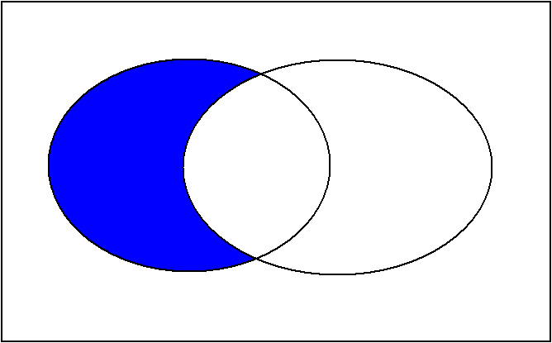
差集的文氏图
E
A
B
A-B

Slide 38
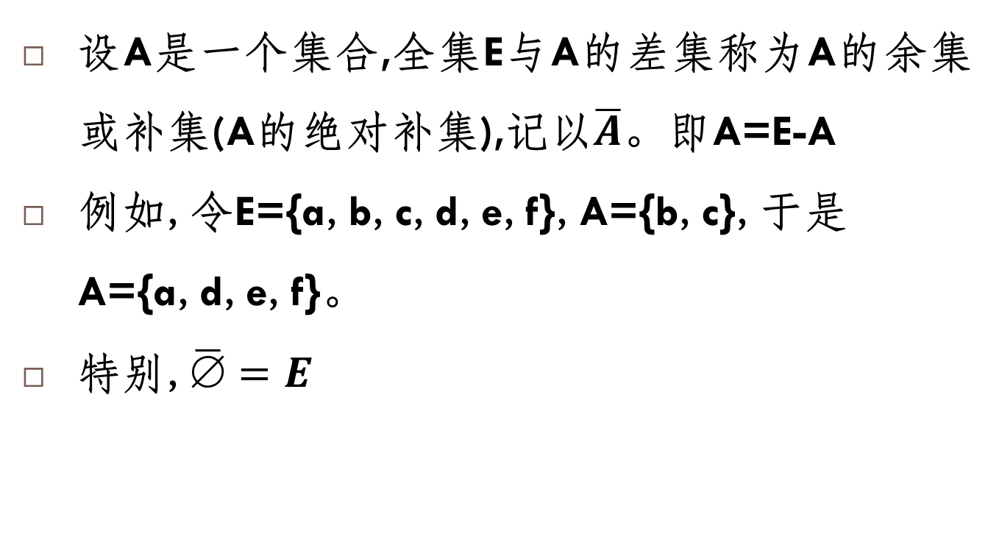
集合的补集(绝对补)
设A是一个集合,全集E与A的差集称为A的余集或补集(A的绝对补集),记以$\overline{A}$。即A=E-A
例如,令E={a,b,c,d,e,f},A={b,c},于是A={a,d,e,f}。
特别,$\overline{∅}=E$

Slide 39
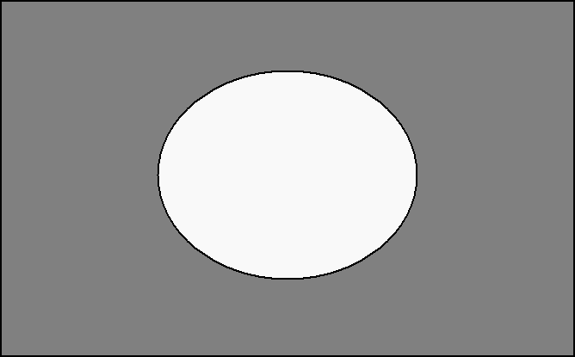
补集的文氏图
E
A
A的补集

Slide 40
集合的环和(对称差)
设A,B是两个集合。则A与B的对称差(环和),记以A⊕B,定义为A⊕B=(A-B)∪(B-A)。
A与B的对称差还有一个等价的定义,即A⊕B=(A∪B)-(A∩B)。 例：令A={a,b,c,d},B={c,d,e,f},于是A⊕B={a,b,e,f}。

Slide 41
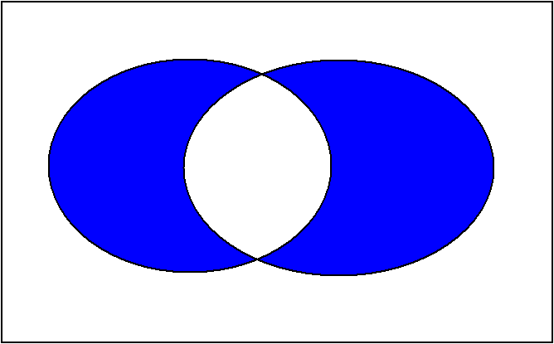
对称差的文氏图
E
A
B
A⊕B

Slide 42


集合的环积(对称差的绝对补，环和的补)
设A,B是两个集合,则A与B的环积定义为A⊗B=$\overline{\text{A}\text{⊕}\text{B}}$
E
A
B

Slide 43
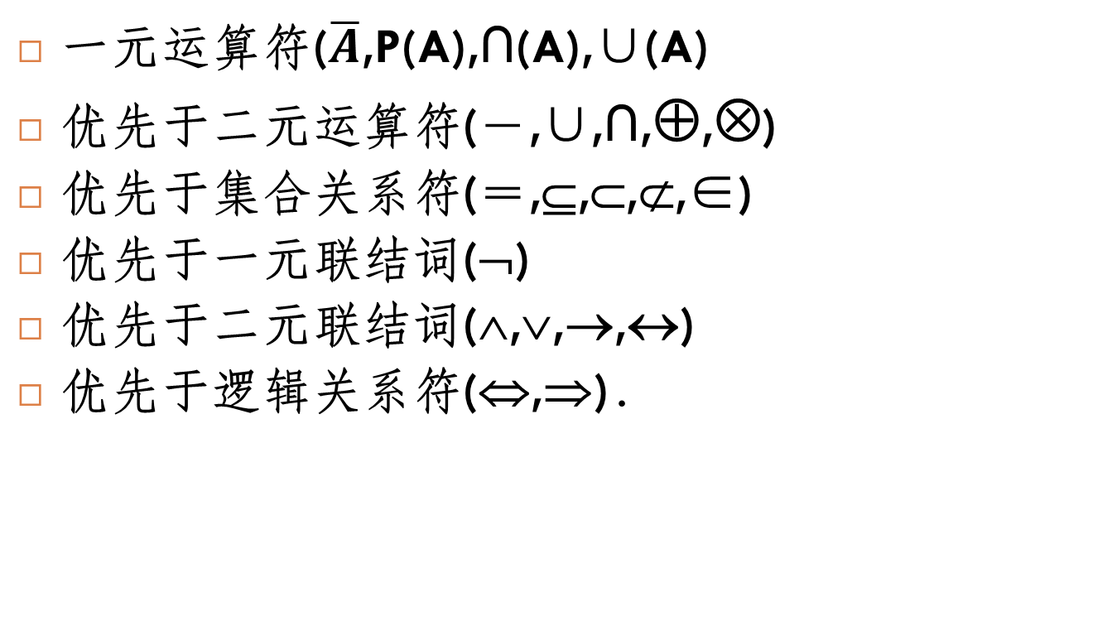
集合运算符的优先序
一元运算符($\overline{A}$,P(A),∩(A),∪(A)
优先于二元运算符(－,∪,∩,⊕,⊗)
优先于集合关系符(＝,⊆,⊂,⊄,∈)
优先于一元联结词(¬)
优先于二元联结词(∧,∨,→,↔)
优先于逻辑关系符(⇔,⇒)．

Slide 44
思考题：
150盏亮着的电灯,各有一个拉线开关控制,被顺序编号为1,2,3,4,…,150。将编号为3的倍数的灯的拉线各拉一下,再将编号为5的倍数的拉线各拉一下,拉完后亮着的灯数为几盏?
150-50-30+10？
150-((50-10)+(30-10))=90
对称差的补，环积

Slide 45
6.3集合恒等式
等幂律：A∩A=A,A∪A=A。
交换律：A∩B=B∩A,A∪B=B∪A。
结合律：(A∩B)∩C=A∩(B∩C), (A∪B)∪C=A∪(B∪C)。
分配律：A∩(B∪C)=(A∩B)∪(A∩C), A∪(B∩C)=(A∪B)∩(A∪C)。
吸收律：A∩(A∪B)=A,A∪(A∩B)=A。

Slide 46
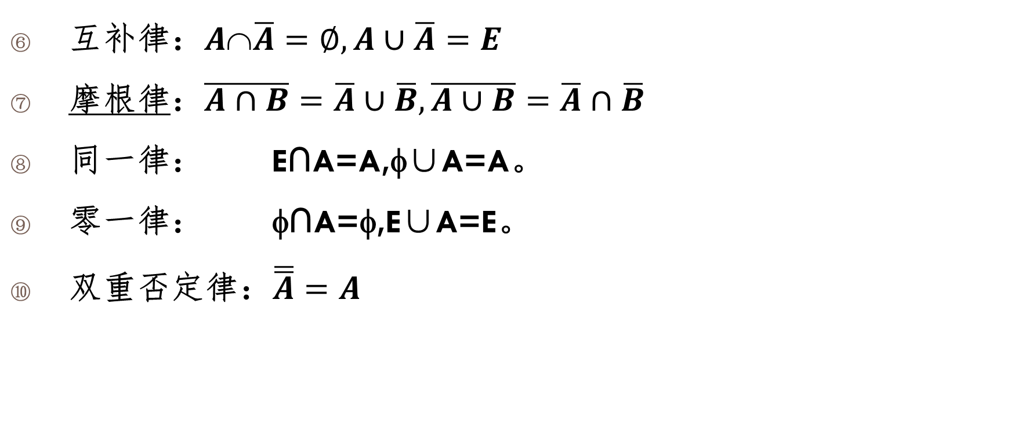
互补律：$A∩\overline{A}=∅,A∪\overline{A}=E$
摩根律：$\overline{A∩B}=\overline{A}∪\overline{B},\overline{A∪B}=\overline{A}∩\overline{B}$
同一律： E∩A=A,φ∪A=A。
零一律： φ∩A=φ,E∪A=E。
双重否定律：$\overline{\overline{A}}=A$

Slide 47
证明思路
从文氏图的角度理解
与数理逻辑的基本恒等式对应
证明可基于交、并、补等运算的定义,使用自然语言描述；也可利用数理逻辑的基本恒等式
例：摩根律的证明

Slide 48
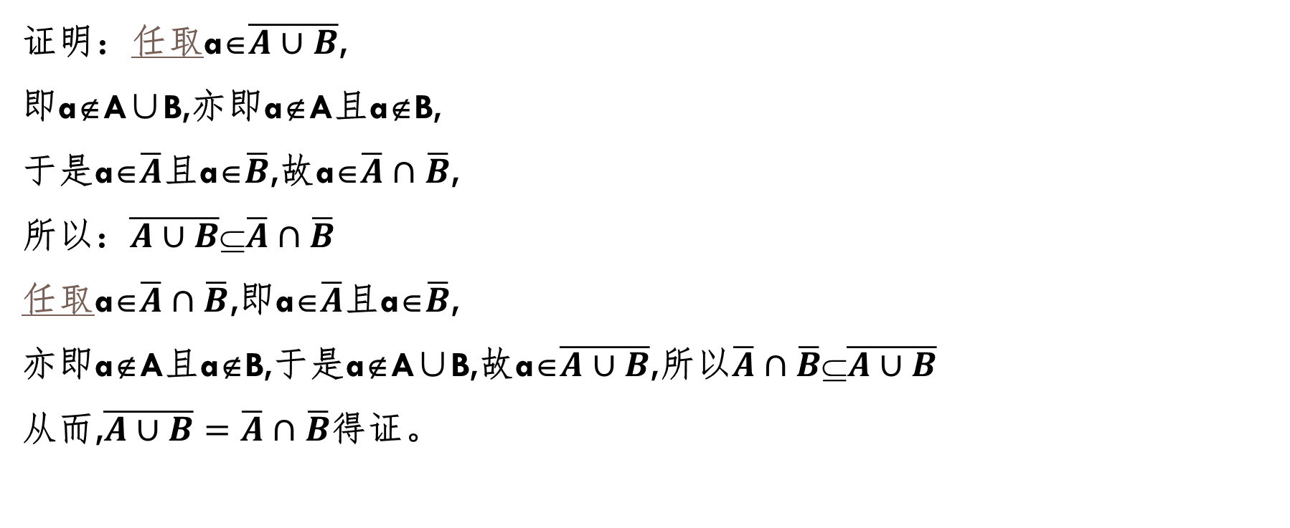
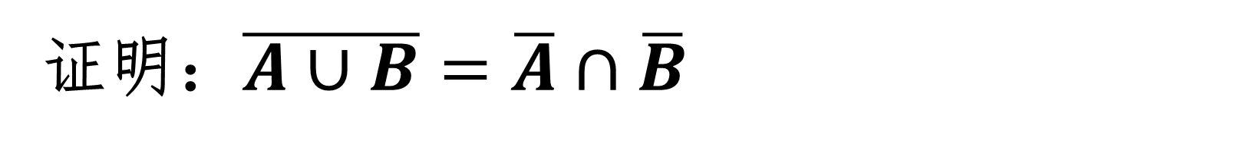
证明：$\overline{A∪B}=\overline{A}∩\overline{B}$
证明：任取a∈$\overline{A∪B}$,
即a∉A∪B,亦即a∉A且a∉B,
于是a∈$\overline{A}$且a∈$\overline{B}$,故a∈$\overline{A}∩\overline{B}$, 所以：$\overline{A∪B}⊆\overline{A}∩\overline{B}$
任取a∈$\overline{A}∩\overline{B}$,即a∈$\overline{A}$且a∈$\overline{B}$, 亦即a∉A且a∉B,于是a∉A∪B,故a∈$\overline{A∪B}$,所以$\overline{A}∩\overline{B}⊆\overline{A∪B}$
从而,$\overline{A∪B}=\overline{A}∩\overline{B}$得证。

Slide 49
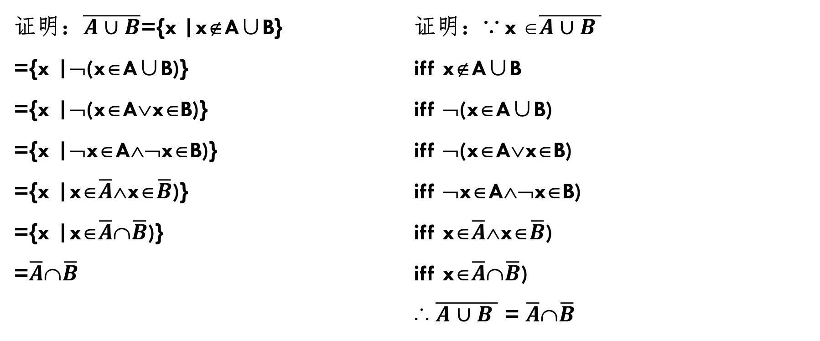
证明：$\overline{A∪B}=\overline{A}∩\overline{B}$
证明：$\overline{A∪B}$={x |x∉A∪B}
={x |¬(x∈A∪B)}
={x |¬(x∈A∨x∈B)}
={x |¬x∈A∧¬x∈B)}
={x |x∈$\overline{A}$∧x∈$\overline{B}$)}
={x |x∈$\overline{A}$∩$\overline{B}$)}
=$\overline{A}$∩$\overline{B}$
证明：∵ x $\overline{A∪B }$
iff x∉A∪B
iff ¬(x∈A∪B)
iff ¬(x∈A∨x∈B)
iff ¬x∈A∧¬x∈B)
iff x∈$\overline{A}$∧x∈$\overline{B}$)
iff x∈$\overline{A}$∩$\overline{B}$)
∴ $\overline{A∪B }$ = $\overline{A}$∩$\overline{B}$

Slide 50

对于任意集合A,B,C有：
(1)A-B=A∩$\overline{B}$
(2)A-B=A-(A∩B)
(3)A∪(B-A)=A∪B
(4)A∩(B-C)=(A∩B)-C

Slide 51
思路
基于定义证明(1)
(1)与基本恒等式推(2)

Slide 52
对于任意集合A,B,C有：
交换律：A⊕B=B⊕A
同一律：A⊕φ=A
零律：A⊕A=φ
分配律：
A∩(B⊕C)=(A∩B)⊕(A∩C)
结合律：(A⊕B)⊕C=A⊕(B⊕C)

Slide 53
思考：
A={0,1,2}B={1,2,3,5}C={2,3,4}
1、不成立,左边={0,1,2,4,5},右边={4,5}
2、不成立,左边={0,1,4,5},右边={0,1,3,4,5}
3、不成立,左边={1,3,4},右边={0,3}

Slide 54
有效思路
画文氏图找只含交、并、补运算的等价公式
证明:(A⊕B)⊕C=A⊕(B⊕C)

Slide 55
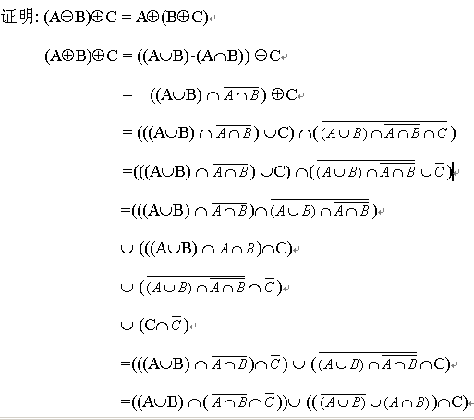

Slide 56
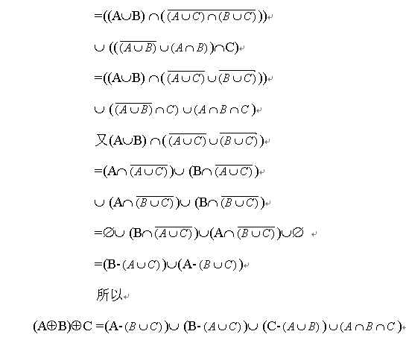

Slide 57
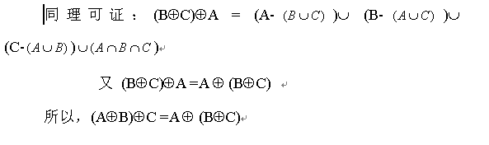
填空题？求解顺序？|A|、|A∩B|、|A∩B∩C|?

Slide 58
证明:(A⊕B)⊕C=A⊕(B⊕C)
证明:
(A⊕B)⊕C={x|x∈A∇x∈B}⊕C
={x|x∈(A⊕B)∇x∈C}
={x|(x∈A∇x∈B)∇x∈C}
={x|x∈A∇(x∈B∇x∈C)}
={x|x∈A∇x∈(B⊕C)}
=A⊕(B⊕C)
也就是用到了∇的可交换性.
推论：A⊕(A⊕B)=B

Slide 59
集合代数：基本证明方式(1)
直接使用集合包含或相等定义
例：A∪B=B⇒A⊆B
由定义
∵A=A∩(A∪B),A∪B=B∴A=A∩B
又∵A∩B⊆B∴A⊆B
例：A⊆B⇒A∩B=A

Slide 60
集合代数：基本证明方式(2)
利用运算定义作逻辑恒等式推演
例：A-(B∪C)=(A-B)∩(A-C)

Slide 61
集合代数：基本证明方式(3)
利用已知恒等式作集合代数推演
例：A∩B=A⇔A-B=φ
“⇒“：A-B=A∩B-=A∩B∩B-=A∩φ=φ
“⇐ “：
例：已知A⊕B=A⊕C,证明B=C(选证)
消A
A⊕B=A⊕C⇒A⊕(A⊕B)=A⊕(A⊕C)
结合律和已有结论

Slide 62
证明
对任意集合A,B和C有,A∪B=A∪C,且A∩B=A∩C ⇔B=C
利用B=C⇔B⊆C∧C⊆B
由条件及假设个体x属于B或C
等值演算
证明：
因为A∪B=A∪C,且A∩B=A∩C，
所以 B=B∩(A∪B) (吸收律)
=B∩(A∪C)
=(B∩A)∪(B∩C)
=(A∩C )∪(B∩C)
=(A∪B)∩C
=(A∪C)∩C
=C
证毕。
证明：假设x∈B。
(1)若x∈A，则x∈A∩B。因为A∩B=A∩C，所以x∈A∩C，所以x∈C。
(2)若x∉A。由x∈B，可知x∈A∪B。因为A∪B=A∪C，所以x∈A∪C，所以x∈C。由（1）、（2）可知， B⊆C。
同理可证： C⊆B。
因此，B=C。证毕。

Slide 63
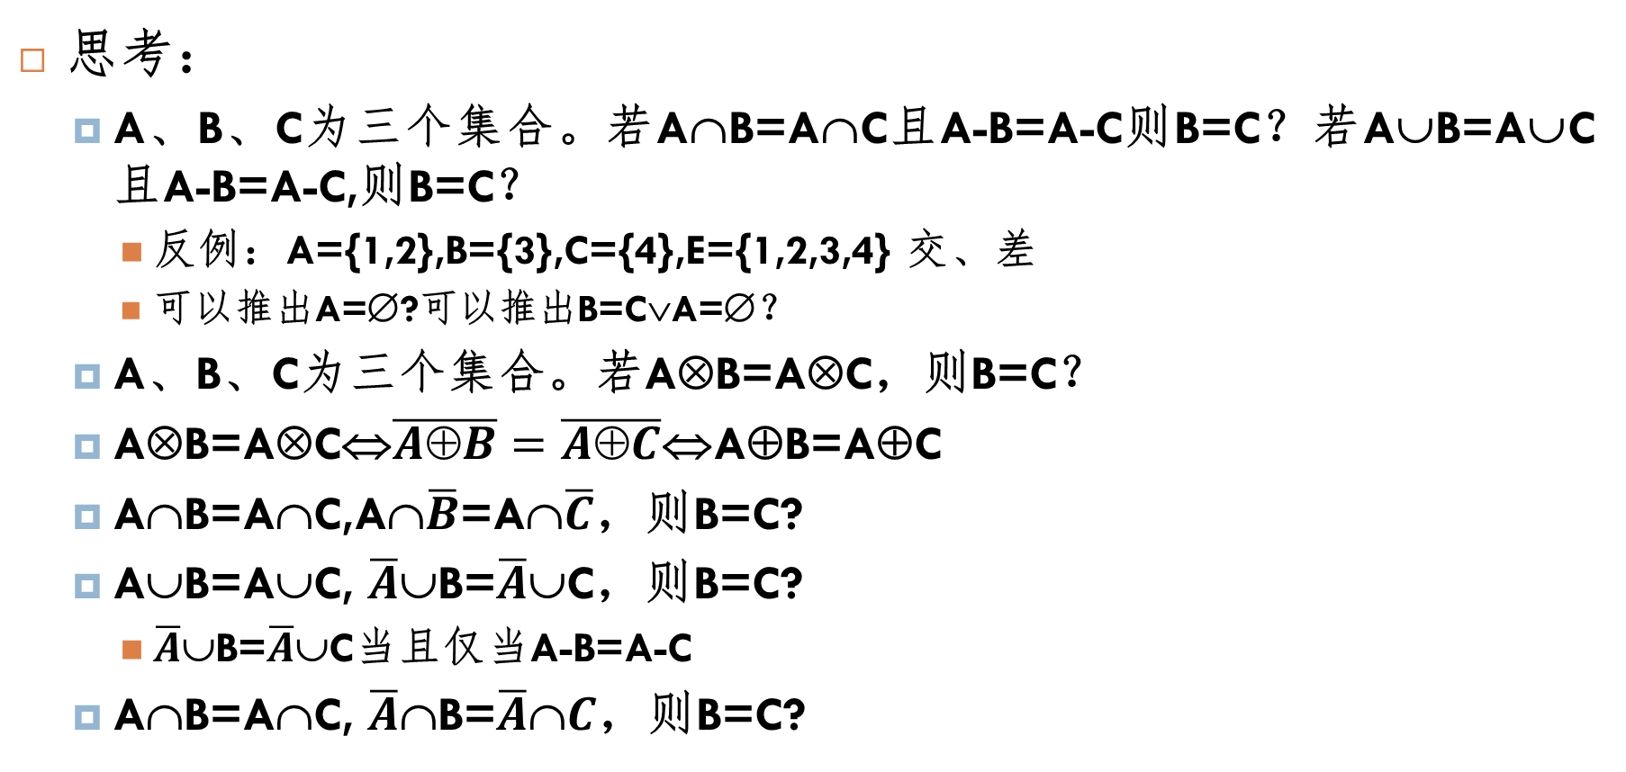
集合代数：基本证明方式(3)
思考：
A、B、C为三个集合。若A∩B=A∩C且A-B=A-C则B=C？若A∪B=A∪C且A-B=A-C,则B=C？
反例：A={1,2},B={3},C={4},E={1,2,3,4} 交、差
可以推出A=∅?可以推出B=C∨A=∅？
A、B、C为三个集合。若A⊗B=A⊗C，则B=C？
A⊗B=A⊗C⇔$\overline{A⊕B}=\overline{A⊕C}$⇔A⊕B=A⊕C
A∩B=A∩C,A∩$\overline{B}$=A∩$\overline{C}$，则B=C?
A∪B=A∪C, $\overline{A}$∪B=$\overline{A}$∪C，则B=C?
$\overline{A}$∪B=$\overline{A}$∪C当且仅当A-B=A-C
A∩B=A∩C, $\overline{A}$∩B=$\overline{A}$∩$C\text{，}$则B=C?
Notes:
推广到环和、环积（出题）

Slide 64
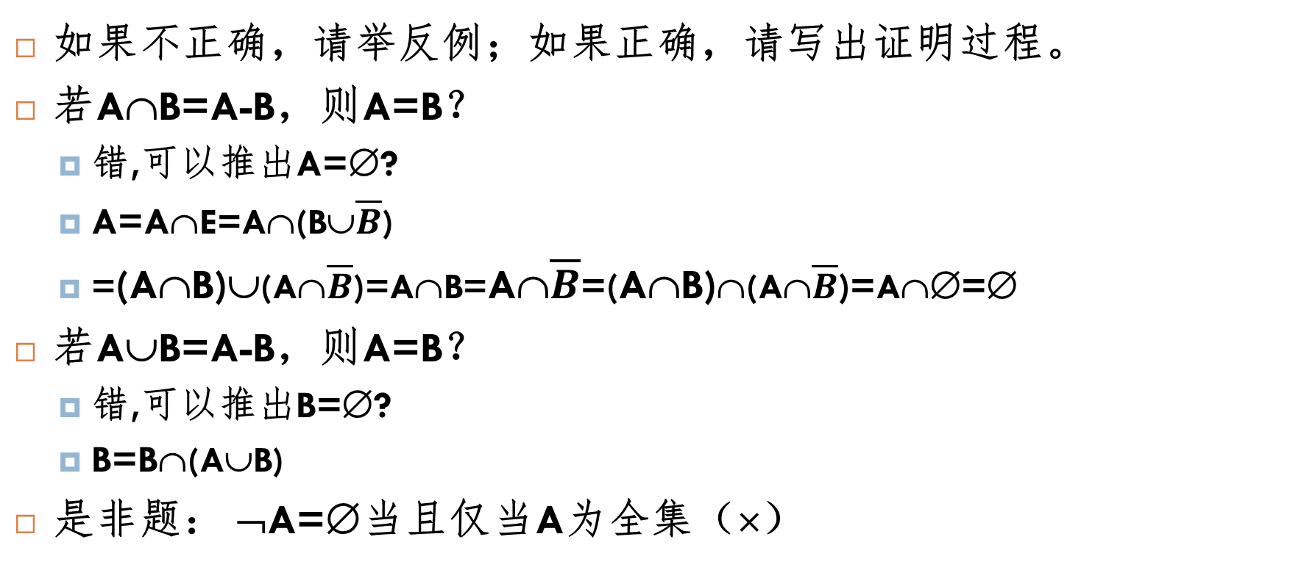
思考:下列命题是否正确？交、并、差
如果不正确，请举反例；如果正确，请写出证明过程。
若A∩B=A-B，则A=B？
错,可以推出A=∅?
A=A∩E=A∩(B∪$\overline{B}$)
=(A∩B)∪(A∩$\overline{B}$)=A∩B=A∩$\overline{B}$=(A∩B)∩(A∩$\overline{B}$)=A∩∅=∅
若A∪B=A-B，则A=B？
错,可以推出B=∅?
B=B∩(A∪B)
是非题： ¬A=∅当且仅当A为全集（×）

Slide 65
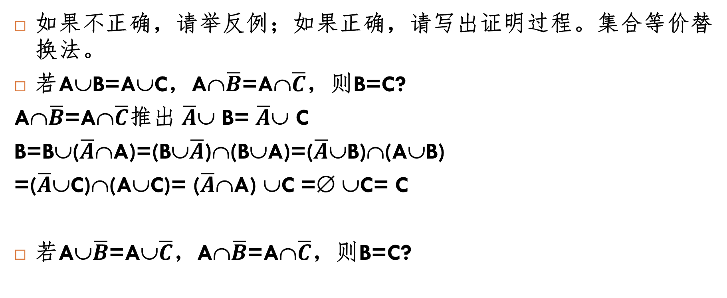
思考:下列命题是否正确？交、并、差
如果不正确，请举反例；如果正确，请写出证明过程。集合等价替换法。
若A∪B=A∪C，A∩$\overline{B}$=A∩$\overline{C}$，则B=C?
A∩$\overline{B}$=A∩$\overline{C}$推出 $\overline{A}$∪ B= $\overline{A}$∪ C
B=B∪($\overline{A}$∩A)=(B∪$\overline{A}$)∩(B∪A)=($\overline{A}$∪B)∩(A∪B)
=($\overline{A}$∪C)∩(A∪C)= ($\overline{A}$∩A) ∪C =∅ ∪C= C
若A∪$\overline{B}$=A∪$\overline{C}$，A∩$\overline{B}$=A∩$\overline{C}$，则B=C?

Slide 66

集合代数：基本证明方式(4)
循环证明一系列逻辑恒等式
对任意集合A和B有,A∪B=B⇔A⊆B⇔A∩B=A⇔A-B=∅
注意：A∪B=(A∪B)∩E=(A∪B)∩($\overline{B}$∪B)

Slide 67
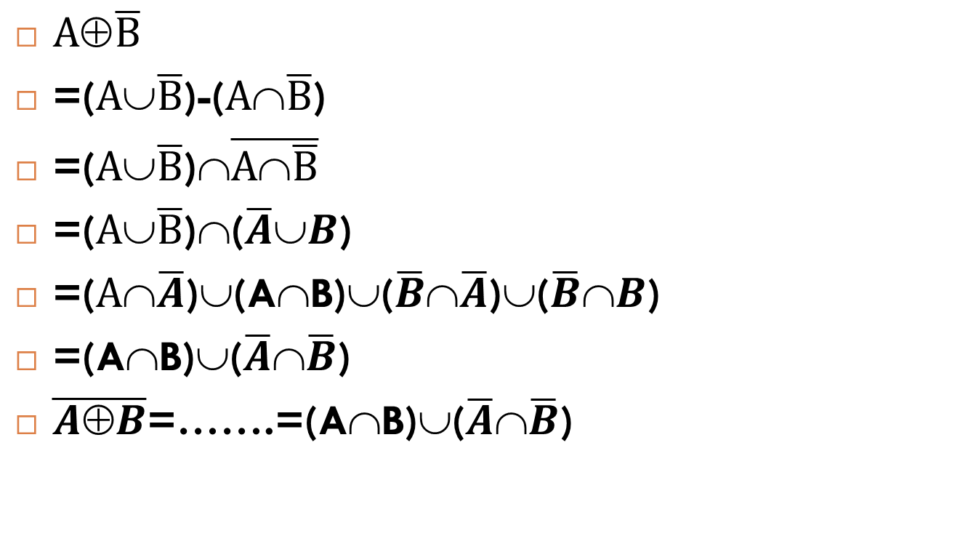
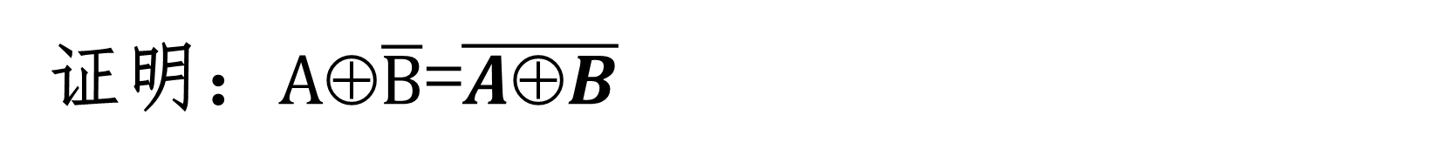
证明：$A⊕\overline{B}$=$\overline{A⊕B}$
$A⊕\overline{B}$
=($A∪\overline{B}$)-($A∩\overline{B}$)
=($A∪\overline{B}$)$\overline{A∩\overline{B}}$
=($A∪\overline{B}$)$$($\overline{A}∪B$)
=($A∩\overline{A}$)$$(A$$B)$$($\overline{B}∩\overline{A}$)$$($\overline{B}∩B$)
=(A$$B)$$($\overline{A}∩\overline{B}$)
$\overline{A⊕B}$=…….=(A$$B)$$($\overline{A}∩\overline{B}$)

Slide 68
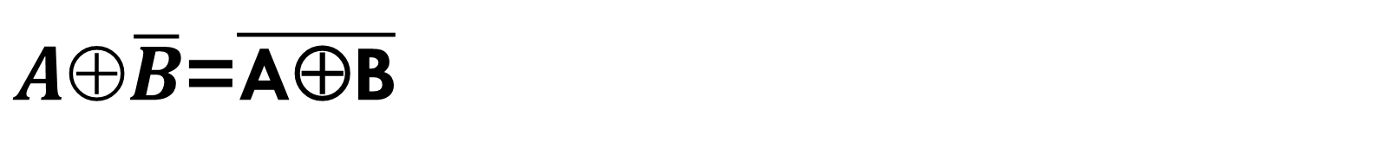
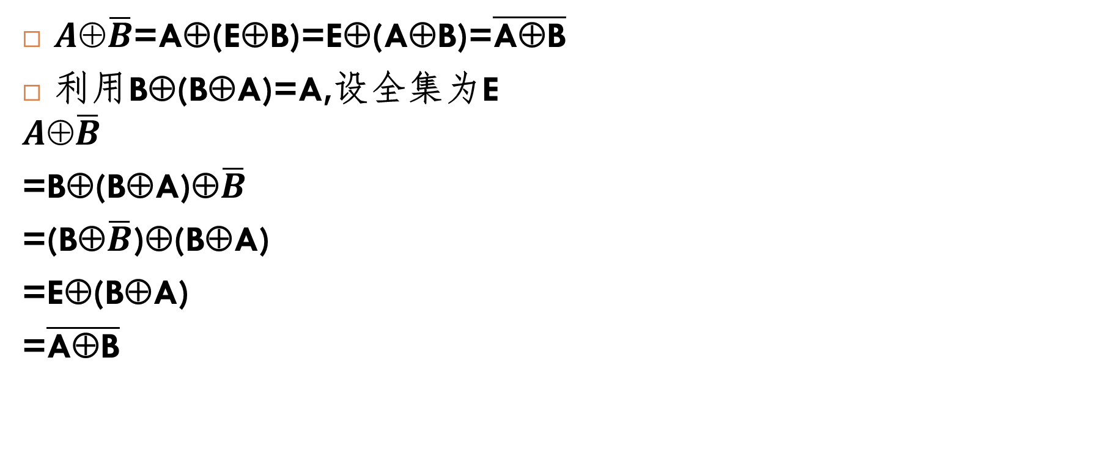
$A⊕\overline{B}$=$\overline{\text{A}\text{⊕}\text{B}}$
$A⊕\overline{B}$=A⊕(E⊕B)=E⊕(A⊕B)=$\overline{\text{A}\text{⊕}\text{B}}$
利用B⊕(B⊕A)=A,设全集为E
$$A⊕\overline{B}$$
=B⊕(B⊕A)⊕$\overline{B}$
=(B⊕$\overline{B}$)⊕(B⊕A)
=E⊕(B⊕A)
=$\overline{\text{A}\text{⊕}\text{B}}$

Slide 69
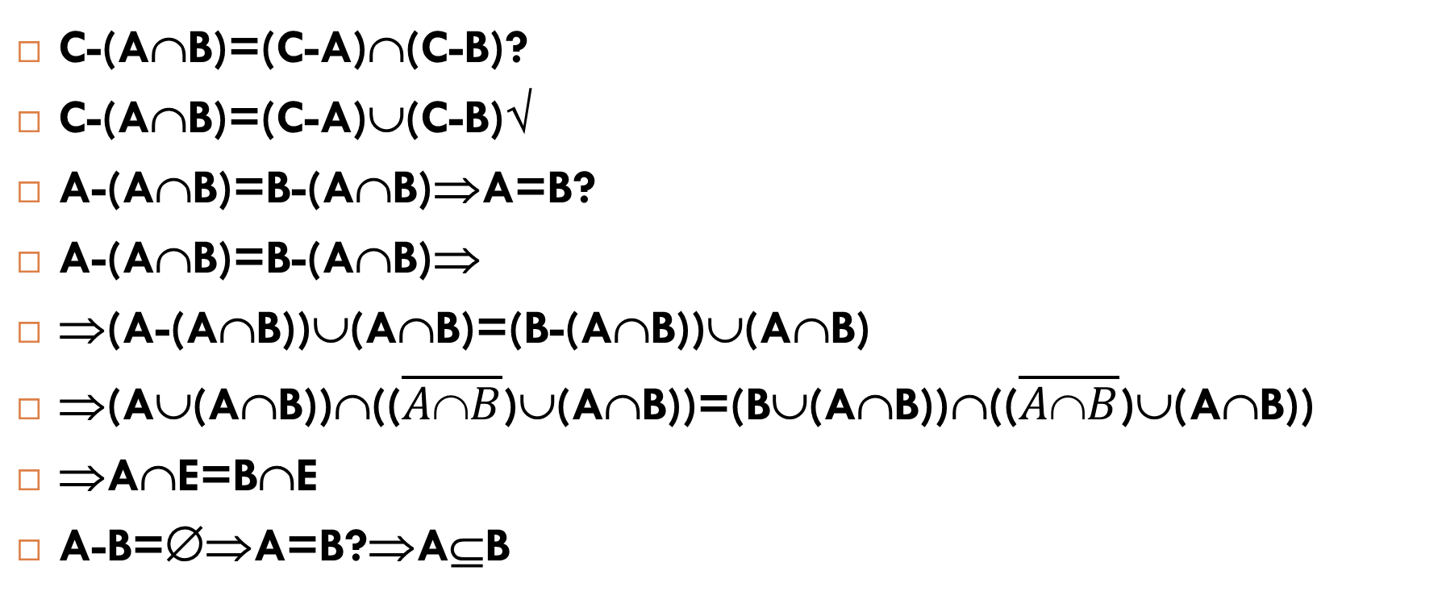
C-(A∩B)=(C-A)∩(C-B)?
C-(A∩B)=(C-A)∪(C-B)√
A-(A∩B)=B-(A∩B)⇒A=B?
A-(A∩B)=B-(A∩B)⇒
⇒(A-(A∩B))∪(A∩B)=(B-(A∩B))∪(A∩B)
⇒(A∪(A∩B))∩(($\overline{A∩B}$)∪(A∩B))=(B∪(A∩B))∩(($\overline{A∩B}$)∪(A∩B))
⇒A∩E=B∩E
A-B=∅⇒A=B?⇒A⊆B

Slide 70
对于任意集合A,B,C,D有：
A⊆B⇒(A∪C)⊆(B∪C)
逻辑方法证明、自然语言描述证明
上述题目使用包含的定义证明比较容易

Slide 71
对于任意集合A,B,C,D有：
A⊆B⇒(A∪C)⊆(B∪C)
证明：设任意x∈A∪C,则x∈A或x∈C
(1)当x∈A时，因为A⊆B，所以x∈B，所以x∈B∪C
(2)当x∈C时,显然x∈B∪C。
由(1)、(2)可知， x∈B∪C。
由于x的任意性，因此， (A∪C)⊆(B∪C)。证毕。q→r⇒p∨q→p∨r
证明：
A⊆B⇔∀x(x∈A→x∈B)
⇒∀x(x∈A∨x∈C→x∈B∨x∈C)
⇔(A∪C)⊆(B∪C)

Slide 72
对于任意集合A,B,C,D有：
A⊆B⇒(A∩C)⊆(B∩C)
(A⊆B)∧(C⊆D)⇒(A∪C)⊆(B∪D)
(A⊆B)∧(C⊆D)⇒(A∩C)⊆(B∩D)
(A⊆B)∧(C⊆D)⇒(A-D)⊆(B-C)(选证)
C⊆D⇒(A-D)⊆(A-C)

Slide 73
幂集合的性质
定理对任意集合A和B,有：
(1)A⊆B⇔P(A)⊆P(B)
(2)A=B⇔P(A)=P(B)

Slide 74
幂集合的性质
定理对任意集合A和B,有：
P(A)∈P(B)⇒A∈B
逆命题不成立
A={∅},B={{∅}}
P(A)∈P(B)
⇔P(A)⊆B
⇔A∈P(A)且P(A)⊆B
⇒A∈B

Slide 75
幂集合的性质
定理对任意集合A和B,有：
(1)P(A)∩P(B)=P(A∩B)
(2)P(A)∪P(B)⊆P(A∪B)
思路:对任意元素x进行讨论

Slide 76
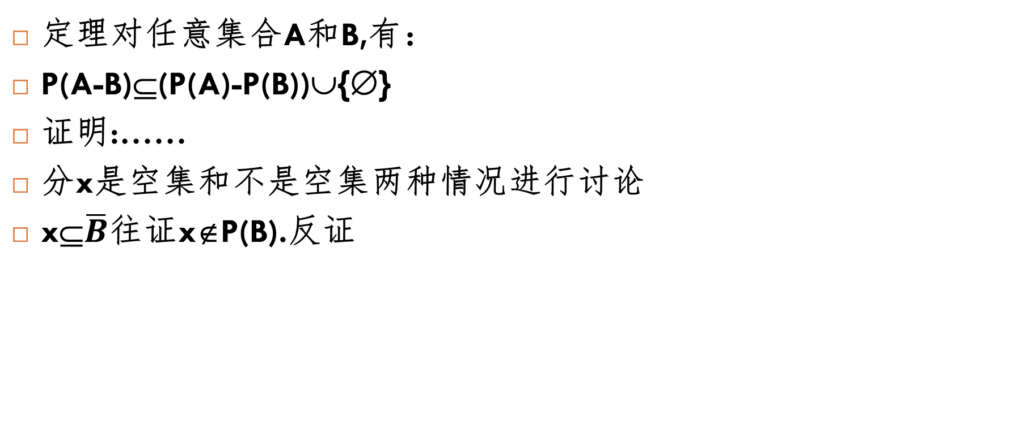
幂集合的性质
定理对任意集合A和B,有：
P(A-B)⊆(P(A)-P(B))∪{∅}
证明:……
分x是空集和不是空集两种情况进行讨论
x⊆$\overline{B}$往证x∉P(B).反证

Slide 77
广义并和广义交的性质
定理对集合的集合A、B,有：
(1)A⊆B⇒∪A⊆∪B
(2)A⊆B⇒∩A⊇∩B

Slide 78
广义并和广义交的性质
定理对集合的集合A、B,有：
(1)∪(A∪B)=(∪A)∪(∪B)
(2)∩(A∩B)=(∩A)∩(∩B),其中A、B非空

Slide 79
广义并和广义交的性质
定理对集合的集合A,有：
∪(P(A))=A
定理说明．广义并是幂集的逆运算
另：
P(∪A)≠A
A⊆P(∪A)

Slide 80
公理集合论系统
罗素悖论
设集合S={A|A是集合,且A∉A}
若S∈S,则S是集合S的元素,则根据S的定义,有S∉S,与假设矛盾；
若S∉S,则S是不以自身为元素的集合,则根据S的定义,有S∈S,与假设矛盾；

Slide 81
公理集合论系统
罗素悖论的影响
动摇了整个数学的基础
造成第三次数学危机

Slide 82
公理集合论系统
数学家的态度
一部分人全盘否定集合论,只考虑有限的东西
数学内容被砍掉了一大半
无穷的问题仍会出现
一部分人主张限制部分概念的使用范围
限制太多了,就缩小了数学领域
限制太少了又会出现矛盾
要在这两者之间找到一种最好的解决办法

Slide 83
公理集合论系统
罗素的类型论
虽然类型论可以消除悖论,但是非常烦琐,缺点很多,受到很多批评

Slide 84
公理集合论系统
策梅罗的公理集合论
把集合论变成一个完全抽象的公理化理论
集合这个概念一直不加定义,而它的性质就由公理反映出来
引进七条公理
回避了所有“对象”、所有序数等说法,从而消除罗素悖论产生的条件

Slide 85
公理集合论系统
策梅罗集合论公理系统的缺点：
涉及逻辑基础
选择公理有许多争议
等等
后来经许多人加以严格处理及补充,才成为严格的公理系统,即ZFS系统
其中Z代表策梅罗,F代表弗兰克尔,S代表斯科兰姆

Slide 86
公理集合论系统
一般的ZF中往往不包括选择公理,如果加进选择公理则写为ZFC(AC是AxiomofChoice的缩写,有时简写为C)

Slide 87
ZF系统的集合论公理
ZF公理系统包括10条集合论公理．
(1)外延公理两个集合相等的充要条件是它们恰好具有同样的元素．
(∀x)(∀y)(x=y↔(∀z)(z∈x↔z∈y))

Slide 88
ZF系统的集合论公理
(2)空集合存在公理存在不含任何元素的集合(空集∅)．
(∃x)(∀y)(y∉x)x是空集
空集是唯一的

Slide 89
ZF系统的集合论公理
(3)无序对集合存在公理：对任意的集合x和y,存在一个集合z,它的元素恰好为x和y
(∀x)(∀y)(∃z)(∀u)(u∈z↔((u=x)∨(u=y)))
x=y时,构造出{∅},{{∅}}
x≠y时,构造出{∅,{∅}}和{{∅},{∅,{∅}}}

Slide 90
ZF系统的集合论公理
(4)并集合公理：对任意的集合x,存在一个集合y,它的元素恰好为x的元素的元素．
(∀x)(∃y)(∀z)(z∈y↔(∃u)(z∈u∧u∈x))

Slide 91
ZF系统的集合论公理
(5)子集公理模式(分离公理模式)对于任意的谓词公式P(z),对任意的集合x,存在个集合y,它的元素z恰好既是x的元素又使P(z)为真．
(∀x)(∃y)(∀z)(z∈y↔(z∈x∧P(z)))
对一个具体的谓词(谓词常项)P(z),子集公理模式就是一条公理．对不同的P(z),它是不同的公理．所以,子集公理模式不是一条公理,而是无限多条有同样模式的公理．因此称为公理模式．

Slide 92
ZF系统的集合论公理
(6)幂集合公理对任意的集合x,存在一个集合y,它的元素恰好是x的子集．
(∀x)(∃y)(∀z)(z∈y↔(∀u)(u∈z→u∈x))
(∀u)(u∈z→u∈x)：z是x的子集

Slide 93
ZF系统的集合论公理
(7)正则公理对任意的非空集合x,存在x的一个元素y,它和x不相交．
(∀x)(x≠∅→(∃y)(y∈x→x∩y=∅))
正则公理排除了奇异集合,防止发生悖论．
Notes:
正则公理排除了奇异集合,防止发生悖论．
设A∈A,证明¬(∃y)(y∈A→A∩y=∅),与正则公理矛盾
(∀y)(y∈A∧A∩y≠∅))
(∀y)(y∈A)
说明A是所有集合为元素构成的集合

Slide 94
ZF系统的集合论公理
(8)无穷公理存在一个由所有自然数组成的集合．
(∃x)(∅∈x∧(∀y)(y∈x→(y∪{y})∈x))
式中的x是自然数集合N．
自然数的定义和无穷公理的关系说明．
这个公理构造了第一个无限集合．

Slide 95

ZF系统的集合论公理
(9)替换公理模式对于任意的谓词公式P(x,y),如果对任意的x存在唯一的y使得P(x,y)为真,那么对所有的集合t就存在一个集合s,使s中的元素y恰好是t中元素x所对应的那些y
$(∀x)$(∃!y)P(x,y)→(∀t)(∃s)(∀u)(u∈s↔(∃z)(z∈t∧P(z,u)))

Slide 96
ZF系统的集合论公理
(10)选择公理对任意的关系R,存在一个函数F,F是R的子集．而且F和R的定义域相等
(∀关系R)(∃函数F)(F⊆R∧dom(R)=dom(F))

Slide 97
ZF系统的集合论公理
在10条公理中,外延公理和正则公理是描述集合性质的公理,其他公理都是构造集合的公理．
空集合存在公理和无穷公理不以其他集合的存在为前提,是直接构造的基本集合．它们称为无条件的存在公理．
无序对集合存在公理、并集合公理、幂集合公理、子集公理模式、替换公理模式和选择公理是有条件的存在公理．

Slide 98
ZF系统的集合论公理
这10条公理中,无序对集合存在公理和子集公理模式可以由其它公理推出．加入这两条公理是为了使用方便．
子集公理模式是替换公理模式的特例．

Slide 99
公理集合论系统
尽管集合论公理系统建立起来,并得到广泛承认,但仍然存在许多问题,例如：
不可达基数和序数是不是存在？
连续统假设是否能够证明……。

Slide 100
ZF系统的集合论公理
集合论公理系统的一个基本思想是认为“任一集合的所有元素都是集合”,集合论的研究对象只是集合
空集是最基本、最重要的集合．公理系统构造的第一个集合就是空集
除集合外的其他对象(如有序对、数字、字母)都要用集合定义,对这些对象的研究也就转化为对集合的研究
讨论话题？

